Slide 1
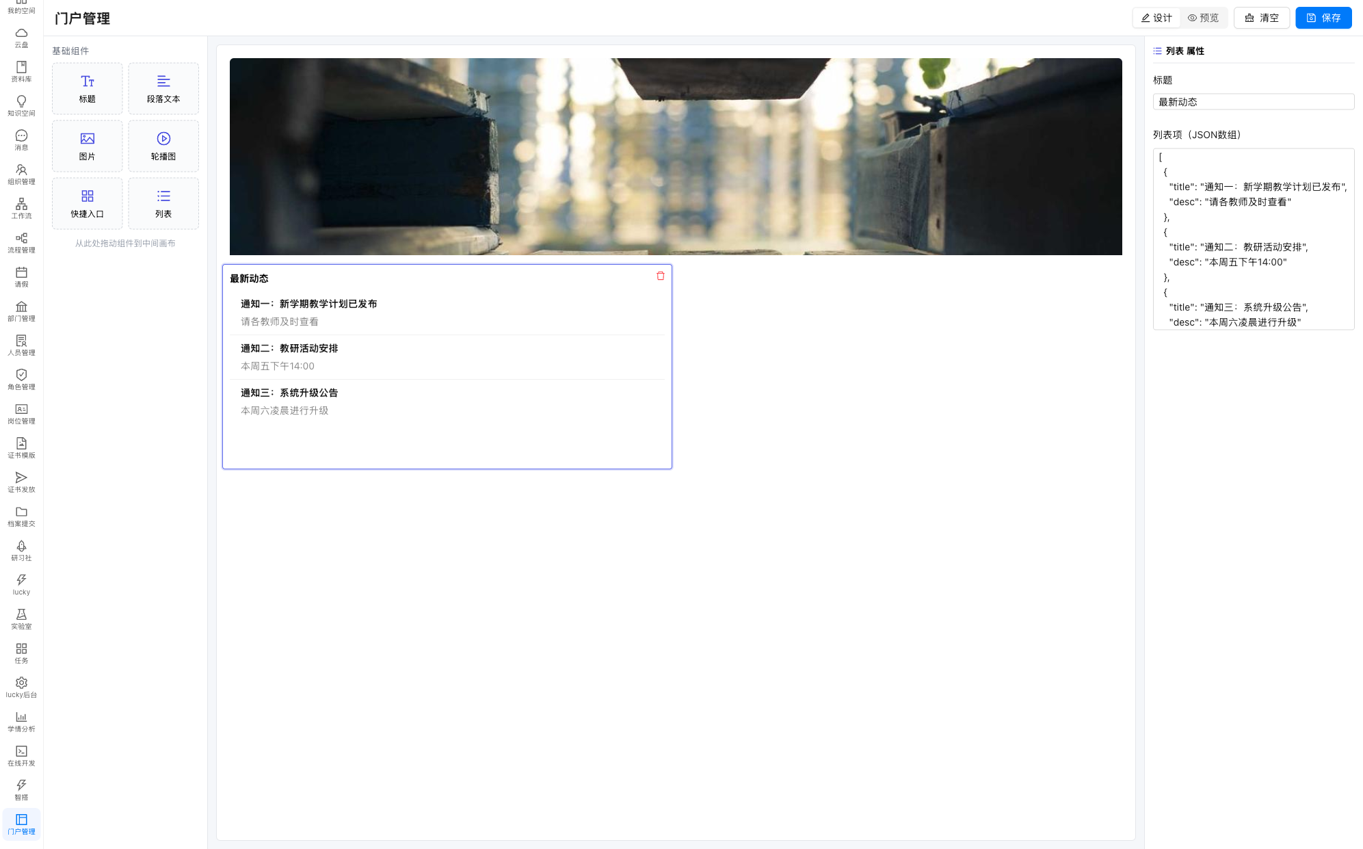
证书模板设计与发放 端到端建设汇报
围绕“模板可配置、数据可替换、服务端可渲染、结果可预览下载”建立一条闭环链路。
建设目标
新增“证书模板”和“证书发放测试”两个入口
交付方式
前端 fabric.js 设计器 + 后端 Graphics2D 渲染服务
01

Slide 2
这次建设要解决的是 证书生产链路的断点
当前方案不是单独做一个页面，而是把模板设计、字段定义、数据录入、服务端渲染和下载交付串成同一条链路。
2 个入口
8 个接口
5 个字段
1 张核心表
证书模板 / 证书发放测试
上传、模板 CRUD、详情、删除、单张与批量渲染
姓名、课程、成绩、发证日期、证书编号
certificate_template 统一承载模板配置
核心判断：首期先交付可运行闭环，后续再叠加 OSS、二维码、批量 ZIP 等增强能力。
02

Slide 3
端到端流程把设计、数据和渲染收束到同一闭环
流程关键不在于页面数量，而在于同一份模板 JSON 同时服务设计预览与发放渲染。
01
02
03
04
05
上传底图
→
拖拽设计
→
保存模板
→
录入数据
→
渲染下载
保存为 /uploads/certificates/ 相对资源
文本、图片、动态字段在画布中定位
fields_json + canvas_json 持久化
单条表单或批量 CSV 数据
后端替换字段并输出 PNG
交付物：模板列表、可视化设计器、发放测试页、上传接口、模板接口、渲染接口和核心数据表。
03

Slide 4
前端重点是让非技术人员可视化配置证书模板
设计器沿用主应用的工作台形态：左侧工具、中间画布、右侧属性面板，减少重新学习成本。
fabric.js 画布负责拖拽、缩放、旋转、选中和 Delete 删除。
动态字段以 elementType:'field' 和 fieldKey 进入 JSON 序列化。
属性面板统一管理字号、颜色、加粗、对齐、字体与图片替换。
保存时输出 fields、canvasJson、thumbnail 和 bgUrl，供后端渲染复用。
复用主应用设计语言
截图用于说明布局与交互骨架；证书设计器在此基础上替换为证书画布与字段属性。
04

Slide 5
服务端渲染保证预览与发放结果一致
后端不重新理解页面，而是读取模板持久化结果，按 canvas_json 逐对象绘制，并把字段值替换为发放数据。
模板服务
上传与静态资源
渲染服务
负责模板 CRUD、字段定义、缩略图和逻辑删除。
底图写入 uploads/certificates，并通过 /uploads/** 映射访问。
BufferedImage + Graphics2D 绘制底图、文本、字段和图片，输出 PNG。
字段替换策略：fieldKey 命中发放数据时使用真实值，缺失时回退到 sample，再缺失则置空。
05

Slide 6
接口和数据表围绕模板、资源和发放三类能力设计
接口不追求一次性覆盖所有证书业务，而是覆盖首期闭环所需的最小稳定面。
核心接口分组
核心数据表
能力 | 接口 | 用途
资源上传 | POST /upload | 上传底图并返回相对 URL
模板维护 | POST/PUT/GET/DELETE /template | 新建、更新、查询、删除模板
单张发放 | POST /issue/render | 返回 PNG 字节流用于预览和下载
批量发放 | POST /issue/render-batch | 返回 base64 列表用于批量预览/下载
certificate_template
tpl_key、name：模板标识和名称。
bg_url、width、height：底图与画布尺寸。
fields_json：动态字段定义。
canvas_json：fabric 画布对象序列化结果。
thumbnail、deleted：缩略图和软删除。
06

Slide 7
验证路径以一次完整发放为主，而不是只测页面打开
首期验收应围绕真实闭环：保存后能否落库，渲染后能否替换字段，下载结果能否被业务使用。
1
启动服务
后端 Spring Boot 与前端 Vite 代理联通
2
新建模板
上传底图，配置画布尺寸与字段
3
保存配置
确认 bgUrl、fields、canvasJson、thumbnail 落库
4
单张渲染
输入字段数据，预览并下载 PNG
5
批量验证
CSV 2-3 行进入批量渲染结果列表
通过标准：字段替换正确、图片不失真、批量结果完整、设计预览与服务端输出口径一致。
07

Slide 8
首期边界清晰，后续扩展保留接口位置
这版汇报的落点是“先跑通闭环”，不是把所有证书治理能力一次性做完。
首期明确不做
下一步建议
不接入 OSS，演示阶段使用本地 uploads。
不做批量 ZIP 下载，先保留批量接口扩展位。
不做二维码生成，后续可通过 zxing 叠加。
不改 workflow-designer Vue 工程。
先完成模板 CRUD、设计器保存和单张渲染。
再补齐批量导入、批量预览和下载体验。
最后扩展 OSS、二维码、编号规则和发放审计。
结论：以“可配置、可保存、可渲染、可下载”为第一交付口径，后续再扩展可信发放能力。
08

